Slide 1

第5章图形用户界面设计

Slide 2
本章主要内容：
5.1 图形用户界面概述
5.2 窗体容器和组件
5.3 面板容器和界面布局管理
5.4 JComponent类组件的使用
5.5 菜单与对话框
5.6 树（JTree）

Slide 3
5.1 图形用户界面概述
GUI全称是Graphical User Interface，即图形用户界面，即应用程序提供给用户操作的图形界面，包括窗口、菜单、按钮、工具栏和其它各种图形界面元素
GUI设计提供了丰富的类库，这些类分别位于java.awt和javax.swing包中，简称为AWT和Swing.
AWT （抽象窗口工具包），提供了一组用于开发用户界面组件类，事件处理类，图形绘制类，字体类和布局管理器类等。但是AWT过于依赖操作系统 本身提供的GUI工具，使得程序的可移植性降低。
Swing完全使用Java编写，不仅实现了AWT中的所有功能，而且提供了更加丰富的组件和功能，足以满足GUI设计的一切需求。但是太灵活，学习太复杂。
我们把awt图形用户界面包称为awt组件，也称为重量组件，而把swing图形用户界面包称为swing组件，又称为轻量组件。

Slide 4
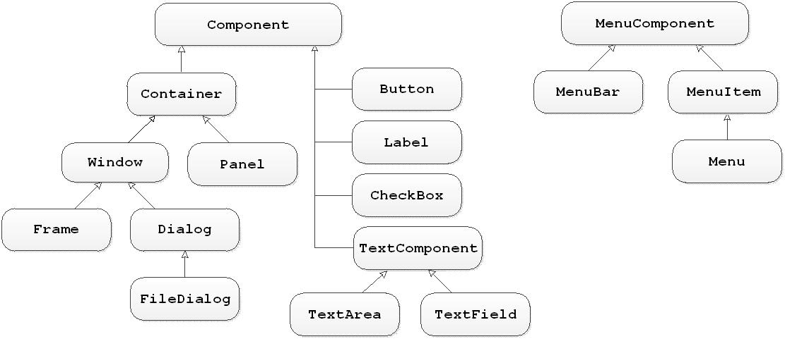
  AWT是用于创建图形用户界面的一个工具包，它提供了一系列用于实现图形界面的组件，如窗口、按钮、文本框、对话框等。这些组件都位于java.awt包中。

Slide 5
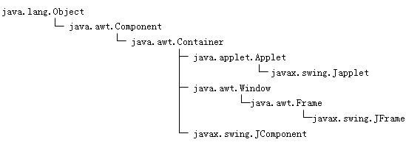
swing组件的层次结构

Slide 6
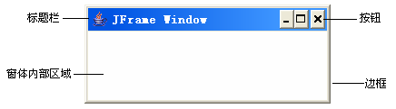
5.2 窗体容器和组件
5.2.1 窗体容器JFrame类
JFrame是带有标题、边框的顶层窗体。窗体是一个容器，在其内部可以添加其它组件。
创建窗体有两种方法，一 种是创建Jframe的子类，并重写其构造方法；另一种是创建Jframe的对象。
窗体默认被系统添加到显示器屏幕上，因此不允许将一个窗体添加到另一个容器中。

Slide 7
JFrame类的常用方法
JFrame():创建无标题的窗体
JFrame(String s)：创建标题为S的窗体
setMenuBar(MenuBar bar)：给窗体设置菜单
Dispose()：关闭窗体，释放资源
setVisible(boolean b)：设置窗体可见性
setSize(int w,int h)：设置窗体大小
Validate()：使窗体中的组件能显示出来
setTitle(String s)：设置标题内容
getTitle()：获取标题内容
setDefaultCloseOperation(int op)：设置窗体的关闭按钮可用，其值为EXIT_ON_CLOSE.

Slide 8
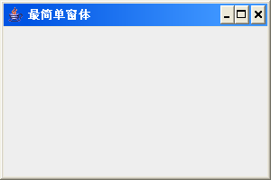
【例5-1】通过构造JFrame对象创建最简单窗体。
import javax.swing.*;
class Example5_1
{
public static void main(String[] args)
{
JFrame win=new JFrame("最简单窗体");
win.setSize(300,200);
win.setVisible(true);
win.setDefaultCloseOperation(JFrame.EXIT_ON_CLOSE);
}
}

Slide 9
【程序说明】
程序的第9行setDefaultCloseOperation(EXIT_ON_CLOSE)为设置窗体关闭按钮的关闭动作，如果没有该语句，当用户试图关闭窗口时，窗体只是隐藏，并没有真正从内存中退出。

Slide 10
【例5-2】通过构造JFrame子类创建最简单窗体。
import javax.swing.*;
class Ex5_2 extends JFrame
{
Ex5_2()
{
setSize(300,200);
setVisible(true);
setTitle("最简单窗体");
setDefaultCloseOperation(EXIT_ON_CLOSE);
}
public static void main(String[] args)
{
new Ex5_2();
}
}

Slide 11
5.2.2 按钮和事件处理
1、按钮JButton类
（1）按钮JButton类的常用方法
（见教材P106 表5.1）
（2）创建按钮对象
  创建按钮对象的方法为：
  JButton btn = new JButton(String text);

Slide 12
【例5-3】构造一个带按钮的窗体
import javax.swing.*;
import java.awt.FlowLayout;
class Btn extends JFrame
{
JButton btn=new JButton("确定"); //创建按钮对象
Btn()
{
setSize(300,200);//设置窗体大小
setVisible(true); //设置窗体可见
setDefaultCloseOperation(EXIT_ON_CLOSE);//设置关闭窗体，退出程序
setLayout(new FlowLayout());//设置窗体布局
add(btn);//把按钮对象添加到窗体中
validate();//使窗体中的组件为可见
}
}

Slide 13
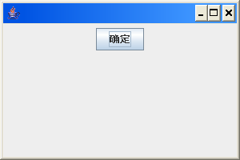
public class Example5_3
{
public static void main(String[] args)
{
Btn btn=new Btn();
}
}
【程序说明】
（1）在本例设计了二个类：Btn和Ex5_3，按Java的命名规则，在一个文件中，只能有一个类可以用public修饰，且文件名必须和带public的类同名。因此，本程序的文件名必须命名为“Example5_3.java”。

Slide 14
（2）程序的第3行为引用界面布局管理，第12行为把窗体布局设置为浮动布局。在窗体中如果不进行界面布局管理，添加到窗体中的按钮组件将与窗体的内部空间一样大小。关于界面布局管理内容将在5.3节详细讲解。
（3）第6行为实例化JButton按钮对象，第13行把实例化后的按钮对象添加到窗体中。
（4）第14行validate()是窗体JFrame的一个方法，其功能是使窗体中的组件为可见。

Slide 15
5.2.2 按钮和事件处理
2、处理按钮事件
要定义按钮的处理事件，需要用到ActionListener接口。ActionListener是java.awt.event包中的一个接口，它定义了事件的处理方法。java.awt.event包对这个接口的定义是：
  public interface ActionListener extends EventListener
  { //说明抽象方法
  public abstract void actionPerformed(ActionEvent e)
  }

Slide 16
5.2.2 按钮和事件处理
在设计按钮对象btn处理事件的类时，就要实现这个接口。其一般形式如下：
class ClassName implements ActionListener
{
…
btn.addActionListener(this);
…
public void actionPerformed(ActionEvent e)
{
…
}
}

Slide 17
5.2.2 按钮和事件处理
在Java 中，要求产生事件的组件向它的监视器注册，这样，事件源与监视器就建立了一个对应关系（关联）。建立对应关系（关联）的语句如下：
  对象名.addActionListener(ClassName);
  其中，对象是事件源，ClassName是监视器。例如：
  btn.addActionListener(this);
  这条语句的意思是：按钮对象（事件源）btn向它的监视器（当前类）注册，也就是产生事件的事件源对象向监视器注册。

Slide 18
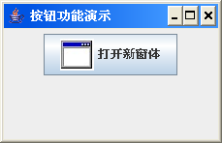
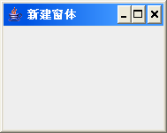
【例5-4】设计一个按钮事件程序
import javax.swing.*;
import java.awt.FlowLayout;
import java.awt.event.ActionListener;
import java.awt.event.ActionEvent;
class BtnIcon extends JFrame implements ActionListener
{
ImageIcon icon = new ImageIcon("win.jpg");
JButton jbtn = new JButton("打开新窗体",icon);
BtnIcon()
{
setSize(200,200);
setVisible(true);
setTitle("按钮功能演示");
setDefaultCloseOperation(EXIT_ON_CLOSE);
setLayout(new FlowLayout());
add(jbtn);
validate();
jbtn.addActionListener(this);
}
public void actionPerformed(ActionEvent e)
{ JFrame newf=new JFrame("新建窗体");
newf.setSize(150,150);
newf.setVisible(true);
}
}
public class Ex5_4
{
public static void main(String[] args)
{ new BtnIcon(); }
}
（单击按钮）

Slide 19
【程序说明】
（1）在程序的第5行的类声明中，通过implements ActionListener实现监听接口。由于接口ActionListener在java.awt.event包中，故在第4行引用该包。
（2）在程序的第18行设置监听对象（按钮Jbtn）向监听器（当前类）注册。一旦单击按钮，立刻被监听器接收，从而触发第20行actionPerformed()方法中的ActionEvent事件。
（3）为了创建一个图标，我们可以用ImageIcon类创建图标对象：
ImageIcon icon = new ImageIcon(String filename);
程序的第7行，就创建了一个图标对象，以便在按钮中使用。

Slide 20
5.3 面板容器和界面布局管理
5.3.1 面板JPanel类
面板JPanel是一个可放置其他组件的容器。作为普通容器，它必须放置到一个顶层容器（窗体）之内。我们可以在JPanel中使用add()方法放置其他组件。面板主要用于合理安排界面布局。
创建面板的一般步骤为：
  （1）创建面板对象： Panel myPanel=new Panel();
  （2）将面板添加到窗体容器中： add(myPanel);
  （3）把组件放置到面板上： myPanel.add(其他组件);

Slide 21
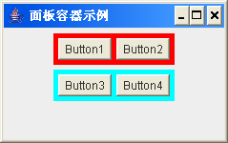
【例5-5】面板使用示例。
import java.awt.*;
import javax.swing.*;
class PanelTest extends JFrame
{
Panel panel1=new Panel();
Panel panel2=new Panel();
Button button1=new Button("Button1");
Button button2=new Button("Button2");
Button button3=new Button("Button3");
Button button4=new Button("Button4");
PanelTest()
{
setSize(200,150);
setVisible(true);
setTitle("面板容器示例");
setDefaultCloseOperation(EXIT_ON_CLOSE);
setLayout(new FlowLayout());
//将面板容器加入到窗体
add(panel1);
add(panel2);
//将其他组件加入到面板容器中
panel1.add(button1);
panel1.add(button2);
panel2.add(button3);
panel2.add(button4);
panel1.setBackground(Color.red);
panel2.setBackground(Color.cyan);
validate();
}
}
public class Ex5_5
{
public static void main(String[] args)
{
new PanelTest();
}

Slide 22
注意事项
Setlayout(null)时，setsize,setlocation方法不起作用，需要使用setBounds(x, y, 100,100);确定位置和大小，x,y是相对于父级容器的坐标。

Slide 23
5.3.2 界面布局策略
Java在java.awt包中定义了5种界面布局策略，它们分别是：FlowLayout、BorderLayout、CardLayout、GridLayout、GridBagLayout。
设置布局的格式为：
  容器对象.setLayout(布局策略);

Slide 24
5.3.2 界面布局策略
1、浮动布局FlowLayout
浮动布局是按照组件的顺序，用add方法将组件从左至右在一行排列，一行放不下时就自动换行。每行组件均按居中方式进行排列。这个布局方式我们在前面的示例中多次使用。
其设置的方法为：
setLayout(new FlowLayout());

Slide 25
5.3.2 界面布局策略
2、边界布局BorderLayout（窗体容器的默认布局）
BorderLayout类把容器划分成5个区域，分别标记为“North”、 “South”、“West”、“East”和“Center”。每个组件用add方法放置到区域中。中间的区域的空间最大。一个区域只能放置一个组件，若要放置多个组件，需要再使用中间容器。
其设置的方法为：
setLayout(new BorderLayout());

Slide 26
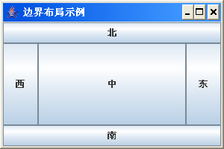
import java.awt.*;
import javax.swing.*;
class BordTest extends JFrame
{
BordTest()
{ setSize(300,200);
setVisible(true);
setTitle("边界布局示例");
setDefaultCloseOperation(EXIT_ON_CLOSE);
setLayout(new BorderLayout());
//将其他组件加入到窗体
add("East", new JButton("东"));
add("South", new JButton("南"));
add("West", new JButton("西"));
add("North", new JButton("北"));
add("Center", new JButton("中"));
validate();
}
}
public class Ex5_6
{ public static void main(String[] args)
{ new BordTest(); }
}
【例5-6】边界布局示例。

Slide 27
5.3.2 界面布局策略
3、网格布局GridLayout
GridLayout类以矩形网格形式对容器中的组件进行布局。容器被分成大小相等的单元格，单元格的大小由最大的构件所决定，用add方法将组件一行一行地从左至右放置到布局的每个单元格中。
其设置的方法为：
setLayout(new GridLayout(int row, int cols));
  row是网格的行数，cols是网格的列数。

Slide 28
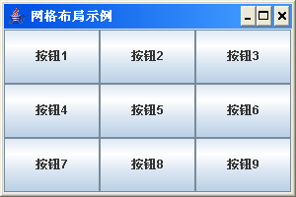
【例5-7】网格布局示例。
import java.awt.*;
import javax.swing.*;
class GridTest extends JFrame
{
GridTest()
{
setSize(300,200);
setVisible(true);
setTitle("网格布局示例");
setDefaultCloseOperation(EXIT_ON_CLOSE);
setLayout(new GridLayout(3,3));
for (int i=1;i<=9 ;i++ )
{ add(new JButton("按钮"+i)); }
validate();
}
}
public class Ex5_7
{
public static void main(String[] args)
{ new GridTest(); }
}

Slide 29

5.3.2 界面布局策略
4、卡片布局CardLayout
这种布局包含几个卡片，在某一时刻只有一个卡片是可见的，而且第一个卡片显示的内容可用自己的布局来管理。
CardLayout的布局可以包含多个组件，但是实际上某一时刻容器只能从这些组件中选出一个来显示，就象一叠“扑克牌”每次只能显示最上面的一张。如图所示。
卡片布局设置的方法为：
setLayout(new CardLayout());

Slide 30
5.3.2 界面布局策略
卡片的顺序由组件对象本身在容器内部的顺序决定。CardLayout 定义了一组方法，这些方法允许应用程序按顺序地浏览这些卡片，或者显示指定的卡片。
  CardLayout的主要方法：
  first(Container parent) 显示容器parent中的第一张卡片。
  next(Container parent) 显示容器parent中的下一张卡片。
  previous(Container parent) 显示容器parent中的前一张卡片。
  last(Container parent) 显示容器parent中的最后一张卡片。

Slide 31
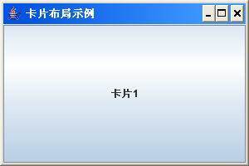
【例5-8】卡片布局示例。
import java.awt.*;
import java.awt.event.*;
import javax.swing.*;
class CardTest extends JFrame implements ActionListener
{
JButton btn[] = new JButton[5];
CardLayout card = new CardLayout();
Panel p =new Panel();
CardTest()
{
setSize(300,200);
setVisible(true);
setTitle("卡片布局示例");
setDefaultCloseOperation(EXIT_ON_CLOSE);
add(p);
p.setLayout(card);
for (int i=1;i<=4 ;i++ )
{
btn[i] = new JButton("卡片"+i);
p.add(btn[i],"卡片标识"+i);
btn[i].addActionListener(this);
}
validate();
}
public void actionPerformed(ActionEvent e)
{
card.next(p);
}
}
public class Ex5_8
{
public static void main(String[] args)
{
new CardTest();
}
}

Slide 32

5.4 JComponent类组件的使用
5.4.1 JComponent类组件
JComponent类是除顶层容器外的所有swing组件的基类，其常用子类见教材P115 表5.2

Slide 33
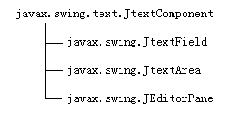
5.4.2 文本组件和标签
1、JTextComponent类
JTextComponent 是一个允许设置、检索和修改文本的类。它是 swing 文本组件的基类，通过它定义了三个子类： JTextField、JTextArea、JEditorPane。它们的继承关系如图所示。

Slide 34
JTextComponent类的常用方法
方法名 | 功 能
Void setText(String t) | 设置文本内容
String getText() | 获取文本内容
boolean isEdit() | 检测文本的可编辑性
void setEditable(boolean b) | 设置文本的可编辑性
String getSelectedText() | 获取选取文本内容
void select(int selStart,int selEnd) | 选取文本内容
void copy() | 将选定的内容传输到剪贴板
void cut() | 将选定的内容传输到剪贴板，并把文本组件中的内容删除。

Slide 35
5.4.2 文本组件和标签
由于JTextComponent是文本框JTextField 类、文本区JTextArea类及文本组件JEditorPane共同的父类。因此，下面要介绍的文本框JTextField 类、文本区JTextArea类及文本组件JEditorPane都继承了JTextComponent所具有的方法属性。

Slide 36
5.4.2 文本组件和标签
2、文本框JTextField
文本框JTextField 是对单行文本进行编辑的组件。它用来接受用户的输入码或显示可编辑的文本。
（1）文本框JTextField类的定义
（2）创建文本框
创建文本框时，一般要以初始的文本字符串或能容纳的字符数为参数：
JTextField text = new JTextField(String str);

Slide 37
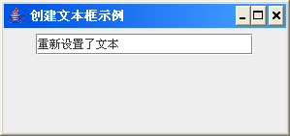
【例5-9】JTextField 类示例。
import javax.swing.*;
import java.awt.FlowLayout;
public class TxtfdTest extends JFrame
{
JTextField txt; //声明文本框对象
TxtfdTest()
{
setSize(300,200);
setVisible(true);
setTitle("创建文本框示例");
setDefaultCloseOperation(EXIT_ON_CLOSE);
setLayout(new FlowLayout()); //设置窗体为浮动布局
txt=new JTextField(20); //对象实例化
add(txt); //将文本框添加到窗体中
validate();
txt.setText("重新设置了文本");//设置文本内容
}
}
public class Ex5_9
{
public static void main(String[] args)
{
new TxtfdTest();
}
}

Slide 38
5.4.2 文本组件和标签
3、密码框JPasswordField
密码框JPasswordField 是JtextField的子类，允许编辑单行文本，可以设置为不显示键入的原始字符，而是显示指定的回显字符。
JpasswordField类的主要方法为
setEchoChar(char c)，
其中的字符c为回显字符。

Slide 39
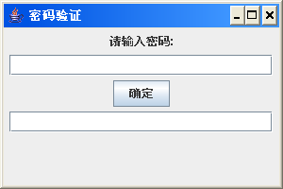
【例5-10】设计一个密码验证程序。
import javax.swing.*;
import java.awt.*;
import java.awt.event.*;
class Passwd extends JFrame implements ActionListener
{
JLabel lb=new JLabel("请输入密码:");
JPasswordField txt1=new JPasswordField(25);
JButton bn=new JButton("确定");
JTextField txt2=new JTextField(25);
Passwd()
{ setSize(300,200);
setVisible(true);
setTitle("密码验证");
setDefaultCloseOperation(EXIT_ON_CLOSE);
setLayout(new FlowLayout());
add(lb);
add(txt1);
txt1.setEchoChar('*');
add(bn);
add(txt2);
validate();
bn.addActionListener(this);
}
public void actionPerformed(ActionEvent e)
{
if (txt1.getText().equals("abc"))
txt2.setText("密码正确!!");
else
txt2.setText("密码错误!!");
}
}
public class Ex5_10
{
public static void main(String[] args)
{
new Passwd();
}
}

Slide 40
5.4.2 文本组件和标签
4、文本区JTextArea
文本区JTextArea是对多行文本进行编辑的组件，它能用控制符来控制文本的格式，例如：\n为换行，\t为插入一个tab字符。
（1）创建文本区
通常创建文本区时，要说明这个文本区的行、列数或文本内容：
JTextArea txt1 = new JTextArea(7,35);
（2）主要方法
主要继承JTextComponent 类的方法，从文本区的定义可知，它还有append(String str)等自己的方法。

Slide 41
【例5-11】JTextArea 类示例。
import javax.swing.*;
import java.awt.*;
import java.awt.event.*;
class AreaTest extends JFrame implements ActionListener
{
JTextArea txt1=new JTextArea(7,35);
JTextField txt2=new JTextField(35);
String str="窗外飘起蒙蒙小雨，\n平添一夜寒意，"+
"\n多少的思绪藏在心底,";
// 轻轻一声叹别离。

Slide 42
AreaTest()
{
setSize(400,200);
setVisible(true);
setTitle("文本组件示例");
setDefaultCloseOperation(EXIT_ON_CLOSE);
setLayout(new FlowLayout());
txt1.setText(str);
add(txt1);
add(txt2);
validate();
txt2.addActionListener(this);
}

Slide 43
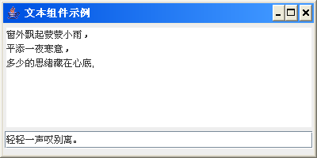
public void actionPerformed(ActionEvent e)
{
String s=txt2.getText();
txt1.append("\n"+s);
}
}
public class Ex5_11
{
public static void main(String[] args)
{
new AreaTest();
}
}

Slide 44
5.4.2 文本组件和标签
6、标签Jlabel类
标签是用户只能查看其内容但不能修改的文本组件，一般作说明之用。标签JLabel的常用方法见教材P120表5.4。

Slide 45
【例5-12】 创建一个包含带有图标的按钮和标签的窗体。
import javax.swing.*;
import java.awt.*;
import java.awt.event.*;
class LbTest extends JFrame implements ActionListener
{
LbTest(String s)
{
setSize(250,250);
setVisible(true);
setTitle(s);
setLayout(new FlowLayout());
ImageIcon icon1=new ImageIcon("s1.jpg");
ImageIcon icon2=new ImageIcon("s2.jpg");
ImageIcon icon3=new ImageIcon("s3.jpg");
JButton jbtn=new JButton("按钮",icon1);
jbtn.setRolloverIcon(icon3);
JLabel jlb=new JLabel("标签",icon2,SwingConstants.CENTER);
jlb.setToolTipText("QQ头像");
add(jbtn);
add(jlb);
jbtn.addActionListener(this);
setDefaultCloseOperation(EXIT_ON_CLOSE);
validate();
}

Slide 46
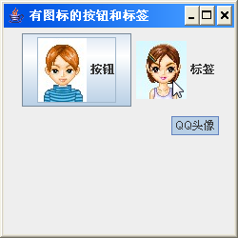
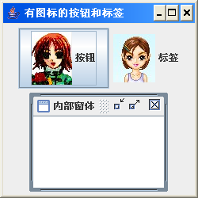
public void actionPerformed(ActionEvent e)
{
JInternalFrame in_window;
in_window =new JInternalFrame("内部窗体",true,true,true,true);
in_window.setSize(250,200);
in_window.setVisible(true);
add(in_window);
JTextArea text=new JTextArea(5,15);
in_window.add(text,BorderLayout.CENTER);
}
}
public class Ex5_12
{
public static void main(String args[])
{
LbTest win=new LbTest("有图标的按钮和标签");
}
}
(1) 鼠标停留在标签上显示提示信息
(2) 单击按钮打开内部窗体

Slide 47
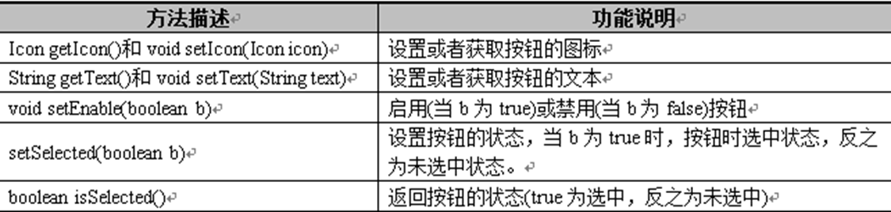
5.4.3 单选按钮、复选框和下拉列表
(1)单选按钮（JRadioButton）和复选框（JCheckBox）
方法名 | 功 能
JCheckBox() 或 JRadioButton() | 没有标签的构造方法
JCheckBox(String s) 或 JRadioButton(String s) | 具有标签s的构造方法
JCheckBox(Icon icon) 或 JRadioButton(Icon icon) | 具有图标icon的构造方法
JCheckBox(String s, Icon icon ) 或 JRadioButton(String s, Icon icon ) | 具有标签和图标的构造方法
JCheckBox(String s, Icon icon,boolean t) 或 JRadioButton(String s, Icon icon,boolean t) | 具有标签和图标且初始状态为t的构造方法

Slide 48
【例5-13】 创建包含有单选按钮和复选框的窗体。
import java.awt.*;
import java.awt.event.*;
import javax.swing.*;
class BRTest extends JFrame implements ItemListener,ActionListener
{
JTextField text = new JTextField(15); ;
BRTest(String s)
{
setSize(300,200);
setVisible(true);
setTitle(s);
setLayout(new FlowLayout());
// 添加三个复选框
JCheckBox cb1 = new JCheckBox("C语言");
cb1.addItemListener(this);
add(cb1);
JCheckBox cb2 = new JCheckBox("C++语言");
cb2.addItemListener(this);
add(cb2);
JCheckBox cb3 = new JCheckBox("Java语言");
cb3.addItemListener(this);
add(cb3);
// 添加三个单选按钮
JRadioButton b1 = new JRadioButton("鲜花");
b1.addActionListener(this);
add(b1);
JRadioButton b2 = new JRadioButton("鼓掌");
b2.addActionListener(this);
add(b2);
JRadioButton b3 = new JRadioButton("鸡蛋");
b3.addActionListener(this);
add(b3);
// 定义按钮组,单选按钮只有放到按钮组中才能实现单选功能
ButtonGroup bg = new ButtonGroup();
bg.add(b1);
bg.add(b2);
bg.add(b3);
// 添加文本框
add(text);
validate();
setDefaultCloseOperation(EXIT_ON_CLOSE);
}

Slide 49
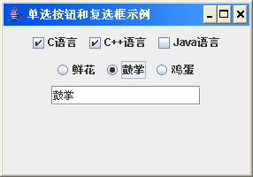
public void itemStateChanged(ItemEvent ie)
{
JCheckBox cb = (JCheckBox)ie.getItem();
text.setText(cb.getText());
}
public void actionPerformed(ActionEvent ae)
{
text.setText(ae.getActionCommand());
}
}
//主类
public class Ex5_13
{
public static void main(String[] args)
{
new BRTest("单选按钮和复选框示例");
}
}

Slide 50
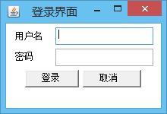
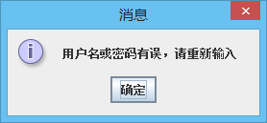
课堂练习
用户登录界面的设计与实现
用户登录界面设计，设定用户名为admin，密码为123456，初始值为空，如果输入的用户名和密码不正确，则提示用户名可密码有误请重新登录，自动清空原有信息，等待输入，直到输入成功。登录成功则进入文件操作界面。
提示： JOptionPane.showMessageDialog(Component parentComponent, Object message)
显示信息为 "Message" 的信息消息对话框。

Slide 51
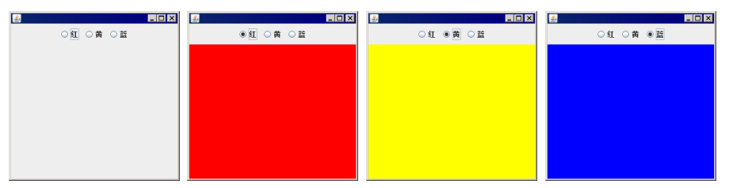

Slide 52
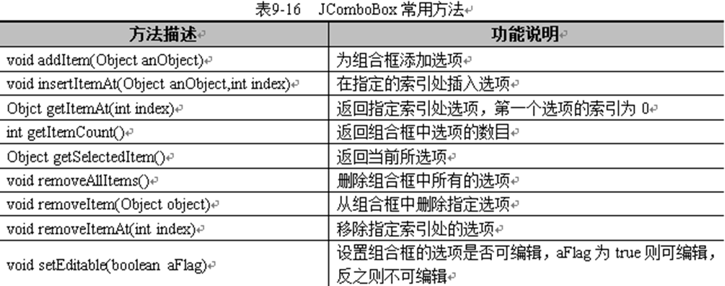
5.4.3 单选按钮、复选框和下拉列表
(2)下拉列表（JComboBox）
下拉列表（JComboBox）通常显示一个可选条目，允许用户在一个下拉列表中选择多个不同条目，用户也可以在文本区内键入选择项。JComboBox的构造函数如下：
JComboBox( )
JComboBox(Vector v)
其中，v 是初始选项。
要增加选项，则使用方法：
void addItem(Object obj)
其中，obj 是加入下拉列表的对象。

Slide 53
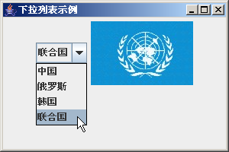
【例5-14】创建包括一个下拉列表和一个标签的窗体。标签显示一个图标。下拉列表的可选条目是“France”，“Germany”，“Italy”和“Japan”。当选择了一个图标，标签更新为这个国家的国旗。
import java.awt.*;
import java.awt.event.*;
import javax.swing.*;
class CobTest extends JFrame implements ItemListener
{
JLabel jlb;
ImageIcon france, germany, italy, japan;

Slide 54
CobTest(String s)
{
setSize(300,200);
setVisible(true);
setTitle(s);
setDefaultCloseOperation(EXIT_ON_CLOSE);
setLayout(new FlowLayout());
JComboBox jc = new JComboBox();
jc.addItem("中国");
jc.addItem("俄罗斯");
jc.addItem("韩国");
jc.addItem("联合国");
jc.addItemListener(this);
add(jc);
jlb = new JLabel(new ImageIcon("中国.jpg"));
add(jlb);
validate();
}
public void itemStateChanged(ItemEvent ie)
{
String s = (String)ie.getItem().toString();
jlb.setIcon(new ImageIcon(s + ".jpg"));
}
}
//主类
public class Ex5_14
{
public static void main(String args[])
{ new CobTest("下拉列表示例"); }
}

Slide 55
5.4.4 卡片选项页面（JTabbedPane）
【例5-15】卡片选项页面示例。
  1. /* 卡片选项页面 */
  2. import javax.swing.*;
  3. import java.awt.*;
  4. import java.awt.event.*;
  5. class TtpDemo extends JFrame
  6. {
  7. TtpDemo()
  8. {
  9. super("卡片选项页面示例");
  10. setSize(300,200);setVisible(true);

Slide 56
11. JTabbedPane jtp = new JTabbedPane();
12. ImageIcon icon1 = new ImageIcon("c1.gif");
13. ImageIcon icon2 = new ImageIcon("c2.gif");
14. ImageIcon icon3 = new ImageIcon("c3.gif");
15. jtp.addTab("城市",icon1, new CitiesPanel(),"城市名称");
16. jtp.addTab("文学", icon2, new BookPanel(),"文学书目");
17. jtp.addTab("网站", icon3, new NetPanel(),"精选网址");
18. getContentPane().add(jtp);
19. validate();
20. addWindowListener(new WindowAdapter()
21. {public void windowClosing(WindowEvent e)
22. {System.exit(0);}});
23. }
24. }

Slide 57
25. //定义面板CitiesPanel
26. class CitiesPanel extends JPanel
27. {
28. CitiesPanel()
29. {
30. JButton b1 = new JButton("北京");
31. JButton b2 = new JButton("上海");
32. JButton b3 = new JButton("深圳");
33. JButton b4 = new JButton("厦门");
34. add(b1); add(b2); add(b3); add(b4);
35. }
36. }
37. //定义面板BookPanel
38. class BookPanel extends JPanel
39. {
40. BookPanel()
41. {
42. JCheckBox cb1 = new JCheckBox("西游记");
43. JCheckBox cb2 = new JCheckBox("三国演义");
44. JCheckBox cb3 = new JCheckBox("红楼梦");
45. add(cb1); add(cb2); add(cb3);
46. }
47. }

Slide 58
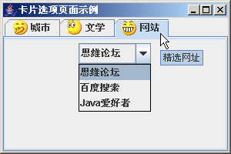
48. //定义面板NetPanel
49. class NetPanel extends JPanel
50. {
51. NetPanel()
52. {
53. JComboBox jcb = new JComboBox();
54. jcb.addItem("思维论坛");
55. jcb.addItem("百度搜索");
56. jcb.addItem("Java爱好者");
57. add(jcb);
58. }
59. }
60. //主类
61. public class Example5_15
62. { public static void main(String args[])
63. { new TtpDemo(); }
64. }

Slide 59
5.4.5 滑杆（JSlider）和进度指示条（JProgressBar）
【例5-16】滑杆和进度指示条配合使用示例。
1. /* 滑杆和进度指示条 */
2. Import java.awt.*;
3. Import java.awt.event.*;
4. Import javax.swing.*;
5. Import javax.swing.event.*;
6. Import javax.swing.border.*;
7. class P extends JPanel {
8. JProgressBar pb = new JProgressBar();
9. JSlider sb = new JSlider(JSlider.HORIZONTAL, 0, 100, 60);
10. public P() {
11. setLayout(new GridLayout(2,1));
12. add(pb);

Slide 60
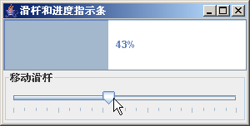
13. sb.setValue(0);
14. sb.setPaintTicks(true);
15. sb.setMajorTickSpacing(20);
16. sb.setMinorTickSpacing(5);
17. sb.setBorder(new TitledBorder("移动滑杆"));
18. pb.setModel(sb.getModel());
19. pb.setStringPainted(true);
20. add(sb);
21. }
22. ｝
23. public class Example5_16{
24. public static void main(String args[]) {
25. Frame f=new Frame("滑杆和进度指示条");
26. f.setSize(300,150);
27. f.add(new P());
28. f.show();
29. f.addWindowListener(new WindowAdapter()
30. {public void windowClosing(WindowEvent e)
31. {System.exit(0);}});
32. }
33. }

Slide 61
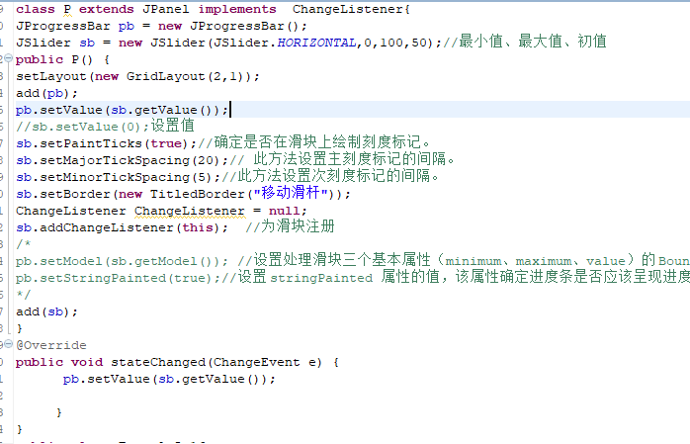

Slide 62
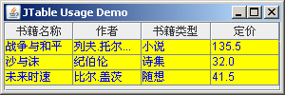
5.4.6 表格（JTable）
JTable(表格)的主要功能是把数据以二维表格的形式显示出来。
标题
数据
Notes:
表格是Swing新增加的组件，主要功能是把数据以二维表格的形式显示出来。使用表格，依据M-V-C的思想，最好先生成一个MyTableModel类型的对象来表示数据，这个类是从AbstractTableModel类中继承来的，其中有几个方法是一定要重写，例如getColumnCount，getRowCount，getColumnName，getValueAt。因为Jtable会从这个对象中自动获取表格显示所必需的数据，AbstractTableModel类的对象负责表格大小的确定（行、列）、内容的填写、赋值、表格单元更新的检测等等一切跟表格内容有关的属性及其操作。JTable类生成的对象以该TableModel为参数，并负责将TableModel对象中的数据以表格的形式显示出来。

Slide 63
表格JTable常用方法
方法名 | 功 能
JTable() | 创建一个新的Jtable，使用系统默认的Model
JTable(int row, int col) | 创建具有row行，col列的空表格
JTable(object[][]rowData, object[]columnNams) | 创建显示二维数组数据表格，且可以显示列的名称。第一个参数是数据，第二个参数是在表格第一行中显示列的名称。
JTable(TableModel dm ) | 创建表格，并设置数据模式
JTable(Vector[][]rowData, Vector[]columnNams); | 创建以Vector为输入来源的数据表格。第一个参数是数据，第二个参数是在表格第一行中显示列的名称。
getModel() | 返回提供此 JTable 所显示数据的 TableModel。

Slide 64
Vector 类可以实现可增长的对象数组。与数组一样，它包含可以使用整数索引进行访问的组件。但是，Vector 的大小可以根据需要增大或缩小，以适应创建 Vector 后进行添加或移除项的操作。
Vector() 构造一个空向量，使其内部数据数组的大小为 10，其标准容量增量为零。
add(int index, E element)
在此向量的指定位置插入指定的元素
remove(int index)
移除此向量中指定位置的元素。
add(E e)
将指定元素添加到此向量的末尾。

Slide 65
【例5-17】 利用JTable编制员工档案表
1. /* 简单JTable表格 */
2. import javax.swing.*;
3. import java.awt.*;
4. import java.awt.event.*;
5. class TableDemo extends JFrame
6. {
7. public TableDemo()
8. {
9. super("员工档案表");
10. String[] columnNames = {"姓名","职务","电话","月薪","婚否"};
11. Object[][] data = {
12. {"李 强","经理","059568790231",new Integer(5000),new Boolean(true)},
13. {"吴 虹","秘书","059569785321",new Integer(3500),new Boolean(true)},
14. {"陈卫东","主管","059565498732",new Integer(4500),new Boolean(false)},
15. {"欧阳建","保安","059562796879",new Integer(2000),new Boolean(true)},
16. {"施乐乐","销售","059563541298",new Integer(4000),new Boolean(false)}
17. };

Slide 66
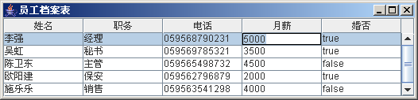
18. JTable table = new JTable(data,columnNames);
19. table.setPreferredScrollableViewportSize(new Dimension(500,70));
20. JScrollPane scrollPane = new JScrollPane(table);
21. getContentPane().add(scrollPane, BorderLayout.CENTER);
22. addWindowListener(new WindowAdapter() {
23. public void windowClosing(WindowEvent e) {
24. System.exit(0);
25. }
26. });
27. pack();
28. setVisible(true);
29. }
30. }
31. //主类
32. public class Example5_18
33. {
34. public static void main(String[] args)
35. {
36. TableDemo frame = new TableDemo();
37. }
38. }

Slide 67
类Jtable的成员方法：
setPreferredScrollableViewportSize(Dimension s);设置表格显示区域的大小
setAutoResizeMode(int mode);设置表格调整模式
Mode的取值：JTable.AUTO_RESIZE_OFF（表格宽度变），JTable.AUTO_RESIZE_NEXT_COLUMN,JTable.AUTO_SUBSEQUENT_COLUMNS, (当前列之后的所有列宽变，表格宽度不变）JTable.AUTO_LAST_COLUMN,（最后一列变，其他列宽不变，表格宽度不变）JTable.AUTO_LAST_COLUMNS（所有列宽变，表格宽度不变）
getSelectedColumn();返回选中的第一列的下标
getSelectedRow();
getSelectedColumns();返回所有选中列的下标，
getSelectedRows();
getSelectedColumnCount();返回选中列的总数，getSelectedRowCount();

Slide 68
选中表格的某行可以引发ListSelectionEvent事件。重载valueChange方法
然后再使用成员方法getSelectionModel().addListSelectionListener();注册到监听器
Notes:
例子代码见SelectionModelDemo.java
//SelectionModelDemo.java
import java.awt.*;
import java.awt.event.*;
import javax.swing.*;
import javax.swing.event.*;
class SelectionModelDemo implements ActionListener,ListSelectionListener{
JTable table=null;
ListSelectionModel selectionMode=null;
JLabel label=null;//显示用户选取表格之用
public SelectionModelDemo(){
JFrame f=new JFrame();
String[] name={"字段1","字段2","字段3","字段4","字段5"};
String[][] data=new String[5][5];
int value=1;
for(int i=0;i<data.length;i++){
for (int j=0;j<data[i].length;j++){
data[i][j]=String.valueOf(value++);
}
}
table=new JTable(data,name);
table.setPreferredScrollableViewportSize(new Dimension(400,80));
// table.setCellSelectionEnabled(true);//使得表格的选取是以cell为单位,而不是以列为单位.若你没有写此行,则在选取表格数
//据时以整列为单位.
selectionMode=table.getSelectionModel();//取得table的ListSelectionModel.
selectionMode.addListSelectionListener(this);
JScrollPane s=new JScrollPane(table);
JPanel panel=new JPanel();
JButton b=new JButton("单一选择");
panel.add(b);
b.addActionListener(this);
b=new JButton("连续区间选择");
panel.add(b);
b.addActionListener(this);
b=new JButton("多重选择");
panel.add(b);
b.addActionListener(this);
label=new JLabel("你选取:");
Container contentPane=f.getContentPane();
contentPane.add(panel,BorderLayout.NORTH);
contentPane.add(s,BorderLayout.CENTER);
contentPane.add(label,BorderLayout.SOUTH);
f.setTitle("SelectionModelDemo");
f.pack();
f.setVisible(true);
f.addWindowListener(new WindowAdapter() {
public void windowClosing(WindowEvent e) {
System.exit(0);
}
});
}
/*处理按钮事件,利用ListSelectionModel界面所定义的setSelectionMode()方法来设置表格选取模式.*/
public void actionPerformed(ActionEvent e){
if (e.getActionCommand().equals("单一选择"))
selectionMode.setSelectionMode(ListSelectionModel.SINGLE_SELECTION);
if (e.getActionCommand().equals("连续区间选择"))
selectionMode.setSelectionMode(ListSelectionModel.SINGLE_INTERVAL_SELECTION);
if (e.getActionCommand().equals("多重选择"))
selectionMode.setSelectionMode(ListSelectionModel.MULTIPLE_INTERVAL_SELECTION);
table.revalidate();
}
/*当用户选取表格数据时会触发ListSelectionEvent,我们实现ListSelectionListener界面来处理这一事件.ListSelectionListener界
*面只定义一个方法,那就是valueChanged().
*/
public void valueChanged(ListSelectionEvent el){
String tempString="";
//JTable的getSelectedRows()与getSelectedColumns()方法会返回已选取表格cell的index Array数据.
int[] rows=table.getSelectedRows();
int[] columns=table.getSelectedColumns();
//JTable的getValueAt()方法会返回某行的cell数据,返回值是Object数据类型,因此我们要自行转成String数据类型.
for (int i=0;i<rows.length;i++){
for (int j=0;j<columns.length;j++)
tempString = tempString+" "+(String)table.getValueAt(rows[i], columns[j]);
}
label.setText("你选取:"+tempString);
}
public static void main(String[] args){
new SelectionModelDemo();
}
}

Slide 69
将JTable中的数据显示在JTextField等组件中
int trow=jTable.getSelectedRow();
String id=(String) dtm.getValueAt(trow, 0);
String name=(String) dtm.getValueAt(trow, 1);
String sex=(String)dtm.getValueAt(trow, 2);
String age=(String)dtm.getValueAt(trow, 3);
jTextFieldId.setText(id);
jTextFieldName.setText(name);
jTextFieldAge.setText(age);
jComboBox.setSelectedItem(sex);
NCEPU

Slide 70
import java.awt.*;
import javax.swing.*;
import javax.swing.event.*;
public class tablefield {
JTextField jTextFieldId;int trow;JTable table1;String id;
public tablefield(){
Object data[][]={{"陈峰","男",new Integer(19),"党员"}, //表格中数据
{"田一飞","男",new Integer(18),"团员"},
{"胡锦","女",new Integer(19),"党员"}};
String columnName[]={"姓名","性别","年龄","政治面貌"}; //表格列标题
table1=new JTable(data,columnName); //创建表格
table1.setRowHeight(25); //设置行高
JScrollPane pane=new JScrollPane(table1); //添加滚动条
JFrame f=new JFrame();
jTextFieldId=new JTextField(5);
f.add(jTextFieldId,BorderLayout.SOUTH);
f.setSize(300,200);
f.add(pane);
f.setLocation(600,300);
f.setVisible(true);
table1.getSelectionModel().addListSelectionListener(new ListSelectionListener(){
public void valueChanged(ListSelectionEvent e){
trow=table1.getSelectedRow();
id=(String) table1.getModel().getValueAt(trow, 0);
jTextFieldId.setText("你选择行的姓名是"+id);
}});}
public static void main(String args[]){
tablefield tb=new tablefield();
}
}

Slide 71
表格JTable的数据模型
JTable只能显示数据，通常将数据的存储和处理任务委托给他的表格数据模型来处理。
表格数据模型必须实现TableModel接口。
AbstractTableModel类对TableModel接口中大部分方法提供了具体实现。如继承该类，需要对其中若干方法进行实现。
DefaultTableModel类继承了AbstractTableModel类并且实现了AbstractTableModel类中没有实现的方法。因此可以使用DefaultTableModel类来处理表格。
以上两个类包含在javax.swing.table包中。

Slide 72
AbstractTableModel类
方法 | 说明
String getColumnName(int column) | 返回列名称
int getColumnCount() | 返回列数，抽象方法
int getRowCount(); | 返回行数，抽象方法
Object getValueAt(int rowIndex, int columnIndex) | 返回某单元格的值，抽象方法
void setValueAt(Object aValue, int rowIndex, int columnIndex) | 设置某单元格的值
Boolean isCellEditable(int rowIndex, int columnIndex) | 返回某单元格是否可编辑，默认不可编辑
NCEPU
Notes:
public int getColumnCount(); public Object getValueAt(int row, int column);

Slide 73

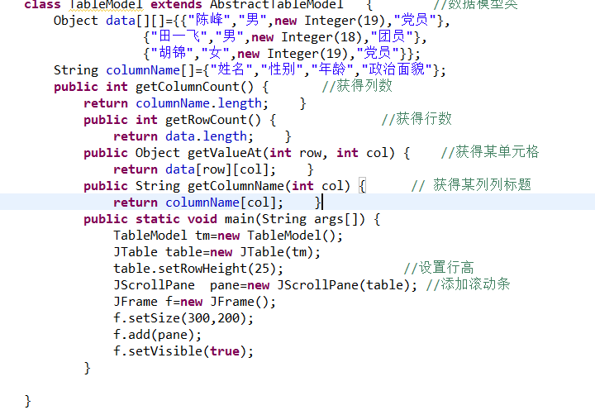
继承AbstractTableModel类创建表格
Notes:
如果这四个方法实现为空，则表格数据或列标题无法正常显示。之所以AbstractTableModel类留下这四个方法没有实现，就是让程序员根据实际情况构造数据模型。

Slide 74
继承AbstractTableModel类创建表格的问题
无法编辑单元格，解决方法
  1）覆盖AbstractTableModel抽象类中的isCellEditable()方法，设置允许编辑单元格。
  public boolean isCellEditable(int rowIndex,int columnIndex)
  { return true; } 字段是否能编辑
  2）覆盖AbstractTableModel抽象类中的setValueAt()方法,将改过的值存入表格中。
  public void setValueAt(Object value,int row,int col)
  { data[row][col]=value;
  fireTableCellUpdated(row,col); } 通知字段被编辑
Notes:
运行程序可以发现,利用继承AbstractTableModel抽象类所产生的JTable的内容是不能被修改的.那如果想要让用户可以修改表格中的某一个字段,例如勾选Check Box或是直接修改某个字段的数字,该怎么做呢?很简单,只要我们在范例中的MyTable类中覆写AbstractTableModel抽象类中的isCellEditable()方法即可.下面即是isCellEditable()的实作: public boolean isCellEditable(int rowIndex,int columnIndex){ return true; } 在isCellEditable()中,我们只有一行简单的程序代码:return true,意思是将我们表格内的每个cell都变成可修改.但仅仅修改这个程序代码还不行,你可以发现虽然表格现在变成了可以修改了,但更改完之后按下[Enter]键,内容马上恢复成原有的值!解决的方法是覆写AbstractTableModel抽象类中的setValueAt()方法,这个方法主要是让我们将改过的值存入表格中,如下所示: public void setValueAt(Object value,int row,int col){ p[row][col]=value; fireTableCellUpdated(row,col); } 其中value为我们所更改的值,我们将value存入p[row][col]中,并且调用firTableCellUpdated()函数来告诉我们的系统表格已经做了更改了,关于这一部份,我们后面会再对事件处理作详细地介绍,在此范例中有没有加入fireTableCellUpdated()方法对运行结果不会造成影响.

Slide 75
继承AbstractTableModel类
创建可编辑的表格
import javax.swing.*;
import java.awt.event.*;
import javax.swing.table.*;
import java.awt.*;
class TableModel extends AbstractTableModel{ //表格模型类
Object data[][]={{"陈峰","男",new Integer(19),"党员"}, {"田飞","男",
new Integer(18),"团员"}, {"胡锦","女",new Integer(19),"党员"}};
String columnName[]={"姓名","性别","年龄","政治面貌"};
public int getColumnCount() { return columnName.length; }
public int getRowCount() { return data.length; }
public Object getValueAt(int row, int col) { return data[row][col]; }
public String getColumnName(int col) { return columnName[col]; }
public boolean isCellEditable(int rowIndex,int columnIndex)
{ return true; }
public void setValueAt(Object value,int row,int col)
{ data[row][col]=value; fireTableCellUpdated(row,col);
}
}
Notes:
//完整程序
import javax.swing.*;
import java.awt.event.*;
import javax.swing.table.*;
import java.awt.*;
class TableModel extends AbstractTableModel{
Object data[][]={{"陈峰","男",new Integer(19),"党员"}, //表格中的数据
{"田飞","男",new Integer(18),"团员"},
{"胡锦","女",new Integer(19),"党员"}};
String columnName[]={"姓名","性别","年龄","政治面貌"};
public int getColumnCount() {
return columnName.length;
}
public int getRowCount() {
return data.length;
}
public Object getValueAt(int row, int col) {
return data[row][col];
}
public String getColumnName(int col) {
return columnName[col];
}
public boolean isCellEditable(int rowIndex,int columnIndex)
{ return true; }
public void setValueAt(Object value,int row,int col)
{ data[row][col]=value;
fireTableCellUpdated(row,col);
}
}
class TableDemo implements ActionListener{
JTable table;
JButton b;
TableModel tm;
TableDemo(){
tm=new TableModel();
table=new JTable(tm);
table.setRowHeight(25); //设置行高
JScrollPane pane=new JScrollPane(table); //添加滚动条
JFrame f=new JFrame();
f.setSize(300,200);
f.add(pane);
f.setVisible(true);
b=new JButton("显示");
f.add(b,BorderLayout.SOUTH);
b.addActionListener(this);
}
public void actionPerformed(ActionEvent e){
for(int i=0;i<tm.getRowCount();i++){
for(int j=0;j<tm.getColumnCount();j++)
{ System.out.printf("%-20s",tm.data[i][j]);
}
System.out.println();
}
}
public static void main(String args[]) {
new TableDemo();
}
}

Slide 76
class TableDemo implements ActionListener{ //表格类
JTable table;
JButton b;
TableModel tm;
TableDemo(){
tm=new TableModel();
table=new JTable(tm);
table.setRowHeight(25); //设置行高
JScrollPane pane=new JScrollPane(table); //添加滚动条
JFrame f=new JFrame();
f.setSize(300,200);
f.add(pane);
f.setVisible(true);
b=new JButton(“显示”); //用于显示数据的更新情况
f.add(b,BorderLayout.SOUTH);
b.addActionListener(this);
}

Slide 77
public void actionPerformed(ActionEvent e){
//当改变表格中的数据时，data数组的数据同步改变
for(int i=0;i<tm.getRowCount();i++){
for(int j=0;j<tm.getColumnCount();j++)
{ System.out.printf("%-20s",tm.data[i][j]);
}
System.out.println();
}
}
public static void main(String args[]) {
new TableDemo();
}
}

Slide 78
DefaultTableModel类
DefaultTableModel类
方法 | 说明
DefaultTableModel(Object[][] data, Object[] columnNames) | 构造方法
DefaultTableModel(Vector columnNames，int rowCount) | 构造方法
DefaultTableModel(Vector data, Vector columnNames) | 构造方法
addColumn(Object columnName[, Object[] columnData]) | 向模型中添加一列
setDataVector(Vector dataVector,Vector columnIdentifiers) | 更新表格（新数据，新列标题）
insertRow(int row,Vector rowData) | 向模型中的当前行中添加一行
addRow(Vector rowData) | 向模型中添加一行
int getColumnCount() | 返回数据表中的列数
String getColumnName(int column) | 返回列名
Vector getDataVector() | 获得包含表格数据值的向量
int getRowCount() | 返回数据表格的行数
Object getValueAt(int row, int column) | 返回单元格的值
removeRow(int row) | 从模型中移走一行
NCEPU
Notes:
DefaultTableModel(Object[][] data, Object[] columnNames)
构造一个 DefaultTableModel，并通过将 data 和 columnNames 传递到 setDataVector 方法来初始化该表。

Slide 79
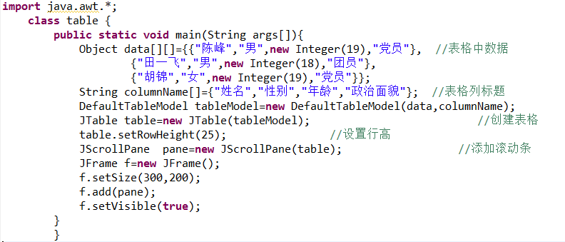
应用DefaultTableModel创建表格
Notes:
import javax.swing.*;
import java.awt.event.*;
import javax.swing.table.*;
class Table {
public static void main(String args[]){
Object data[][]={{"陈峰","男",new Integer(19),"党员"}, //表格中的数据
{"田一飞","男",new Integer(18),"团员"},
{"胡锦","女",new Integer(19),"党员"}};
String columnName[]={"姓名","性别","年龄","政治面貌"}; //表格的列标题
DefaultTableModel tableModel=new DefaultTableModel(data,columnName);
JTable table=new JTable(tableModel); //创建表格
table.setRowHeight(25); //设置行高
JScrollPane pane=new JScrollPane(table); //添加滚动条
JFrame f=new JFrame();
f.setSize(300,200);
f.add(pane);
f.setVisible(true);
}
}

Slide 80
表格的基本操作，使用DefaultTableModel创建表格
增加一行:addRow(Vector data);insertRow(int r,Vector data);
删除一行:removeRow(int r);
增加一列:addColumn(Object columnname,Vector data);表格末尾增加一列
删除一列:先通过getColumnName()获取列名，再通过getDataVector()获取存储表格数据的向量，然后直接操作列名向量和表格数据向量，删除指定的列，最后通过setDataVector()更新表格;
NCEPU
Notes:
//程序见TableAddDeleteRowDemo.java
//使用向量创建表格，并对表格进行增加行、删除行、增加列、删除列的操作，并查看向量中的数据与表格中的数据是否一致。
//使用向量创建表格时，表格中的数据应该每行数据存放在一个向量中，然后将各行的向量添加到另一个向量中。
import javax.swing.*;
import java.awt.event.*;
import java.awt.*;
import javax.swing.table.*;
import javax.swing.event.*;
import java.util.*;
class Table implements ActionListener{
JFrame f;
JTable table;
DefaultTableModel tableModel;
JScrollPane pane;
JButton b1,b2,b3,b4;
JPanel p;
Vector dataV=new Vector();
Vector column=new Vector();
Table(){
Vector data1=new Vector();//创建一个向量存放第一行数据
data1.add("陈峰");
data1.add("男");
data1.add(19);
data1.add("党员");
Vector data2=new Vector();//创建一个向量存放第二行数据
data2.add("田飞");
data2.add("男");
data2.add(18);
data2.add("团员");
Vector data3=new Vector();//创建一个向量存放第三行数据
data3.add("胡锦");
data3.add("女");
data3.add(19);
data3.add("党员");
dataV.add(data1);//将每行数据的向量加入到总向量中
dataV.add(data2);
dataV.add(data3);
column.add("姓名"); //为列向量赋值
column.add("性别");
column.add("年龄");
column.add("政治面貌");
tableModel=new DefaultTableModel(dataV,column); //以向量创建表格模型
table=new JTable(tableModel); //创建表格
table.setSelectionMode(ListSelectionModel.SINGLE_SELECTION); //设置表格选中模式
JScrollPane pane=new JScrollPane(table); //添加滚动条
JFrame f=new JFrame();
b1=new JButton("增加行");
b2=new JButton("删除行");
b3=new JButton("增加列");
b4=new JButton("删除列");
p=new JPanel();
f.setSize(400,200);
f.add(pane);
f.add(p,BorderLayout.SOUTH);
p.add(b1);
p.add(b2);
p.add(b3);
p.add(b4);
f.setVisible(true);
b1.addActionListener(this);
b2.addActionListener(this);
b3.addActionListener(this);
b4.addActionListener(this);
}
public void actionPerformed(ActionEvent e){
if(e.getSource()==b1){ //添加一行
tableModel.addRow(new Vector());
}
else if(e.getSource()==b2){ //删除一行
int row[]=table.getSelectedRows();
tableModel.removeRow(row[0]);
}
else if(e.getSource()==b3){ //添加一列
tableModel.addColumn(new Vector());
}
else if(e.getSource()==b4){ //删除一列
int columncount = tableModel.getColumnCount()-1; //获得列数
int selectedColumn=table.getSelectedColumn() ; //获得选中的列序号
TableColumnModel columnModel = table.getColumnModel(); //获得列模型
TableColumn tableColumn = columnModel.getColumn(selectedColumn);//获得选中的列
columnModel.removeColumn(tableColumn);//删除选中的列
tableModel.setColumnCount(columncount);//更新数据模型
}
/* for(int i=0;i<tableModel.getRowCount();i++){ //输出表格模型中的数据
for(int j=0;j<tableModel.getColumnCount();j++)
{ System.out.printf("%-20s",tableModel.getValueAt(i,j));
}
System.out.println();
}*/
for(int i=0;i<tableModel.getRowCount();i++){ //输出向量中的数据
for(int j=0;j<tableModel.getColumnCount();j++)
{ System.out.printf("%-20s",((Vector)(dataV.elementAt(i))).elementAt(j));
}
System.out.println();
}
}
public static void main(String args[]){
Table t=new Table();
}
}

Slide 81
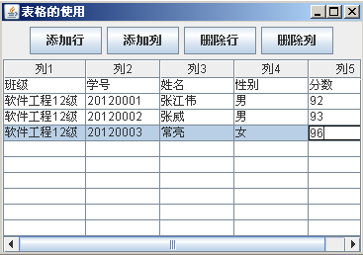
表格的使用（TableUse.java）
功能简介：表格的使用。该类能够实现添加行、添加列、删除行、删除列等功能。

Slide 82

练习：简单计算器

Slide 83
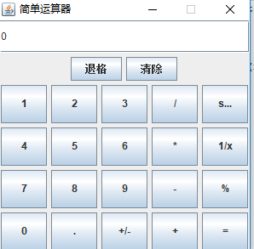
举一反三：复杂一点的运算器

Slide 84
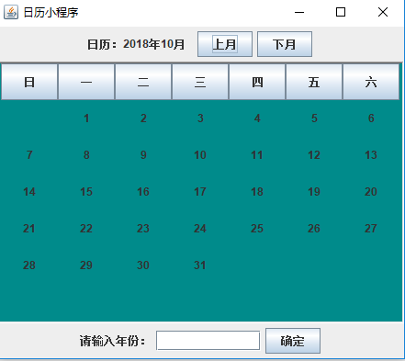
练习：设计日历

Slide 85
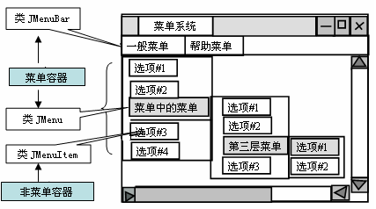
5.5 菜单与对话框
5.5.1 菜单

Slide 86
5.5.1 菜单
(1) 一个菜单栏（JMenuBar）包含多个菜单，通过JFrame的setMenuBar方法加入到一个JFrame中。一个菜单栏可以包含任意多个菜单对象，通过Add方法来增加菜单对象。
(2) 一个菜单（JMenu）是菜单项的集合，并且有一个标题，这个标题出现在菜单上，当点击这个标题时，这些菜单项立即弹出。使用它自身的add方法，可以增加菜单项（JmenuItem）或菜单（JMenu）对象。
(3) 菜单项在菜单中表示一个选项，并且可以注册一个动作监听器（ActionListener），以产生动作事件。
  菜单项主要包括命令式菜单项（JMenuItem）、复选菜单项（JCheckBoxMenuItem）和单选菜单项（JRadioButtonMenuItem）。JMenuItem、JCheckBoxMenuItem和JRadioButtonMenuItem均为抽象类AbstractButton的直接子类或间接子类。

Slide 87
与JMenu相关的构造函数和常用方法
方 法 名 | 功 能
JMenuBar add(JMenu menu) | 创建菜单栏 在菜单栏中添加菜单
JMenu() JMenu(String label) add(JMenuItem mi) addSeparator() insert(JMenuItem mi, int index) | 创建菜单 创建具有指定标题内容的菜单 在菜单中添加菜单项 在菜单中添加一条分隔线 在菜单的指定位置插入菜单项
JMenuItem() JMenuItem(String label) getLabel() setLabel(String label) setEnabled(boolean b) addActionListener(ActionListener l) | 创建菜单项 创建具有指定标题内容的菜单项 获取菜单项的标题内容 设置菜单项的标题内容 设置菜单项是否可以选择 添加监视器，设置菜单项接收操作事件

Slide 88
建立菜单的步骤：
（1）创建菜单栏对象，并将菜单条对象添加到窗体中
  JMenuBar mbar = new JMenuBar();
  setJMenuBar(mbar); //窗体类Frame的方法
（2）创建菜单对象，并将菜单对象添加到菜单栏中
  menu1=new JMenu(“File”);
  menu2=new JMenu(“Edit”)
  mbar.add(menu1);
  mbar.add(menu2);
（3）创建菜单项对象，并将菜单项对象添加到相应的菜单中
  mi1=new JMenuItem(“New”);
  mi2=new JMenuItem(“Open”);
  mi3=new JMenuItem(“Save”);
  mi4=new JMenuItem(“Close”);
  menu1.add(mi1);
  menu1.add(mi2);
  menu2.add(mi3);
  menu2.add(mi4);

Slide 89
【例5-19】设计一个菜单程序。
这个程序包含菜单“文件”和“编辑”。菜单下又包含菜单项。“文件”菜单包含的菜单项为“新建文件”、“打开文件”和“退出”，“编辑”菜单包含的菜单项为“剪切”、“复制”、和“粘贴”。除了“文件”和“退出”菜单项外，其他的所有的菜单项功能都暂时被关闭。
import javax.swing.*;
import java.awt.event.*;
public class Example5_19 extends JFrame implements ActionListener
{ private JMenuItem fileNew = new JMenuItem("新建文件");
private JMenuItem fileOpen = new JMenuItem("打开文件");
private JMenuItem fileExit = new JMenuItem("退出");
private JMenuItem editCut = new JMenuItem("剪切");
private JMenuItem editCopy = new JMenuItem("复制");
private JMenuItem editPaste = new JMenuItem("粘贴");

Slide 90
public Example5_19()
{ super("菜单演示程序");
JMenu file = new JMenu("文件");
file.add(fileNew); fileNew.setEnabled(false);
file.add(fileOpen); fileOpen.setEnabled(false);
file.addSeparator();
file.add(fileExit); fileExit.setEnabled(true);
JMenu edit = new JMenu("编辑");
edit.add(editCut); editCut.setEnabled(false);
edit.add(editCopy); editCopy.setEnabled(false);
edit.add(editPaste); editPaste.setEnabled(false);
JMenuBar bar = new JMenuBar();
bar.add(file);
bar.add(edit);
setJMenuBar(bar);
fileExit.addActionListener(this);
setSize(250,200);
setVisible(true);
setDefaultCloseOperation(EXIT_ON_CLOSE);
}

Slide 91
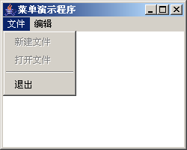
public void actionPerformed(ActionEvent e)
{
if(e.getSource() == fileExit)
System.exit(0);
}
public static void main(String args[])
{
Example5_19 f = new Example5_19();
}
}

Slide 92
5.5.2 弹出式菜单
在窗体中单击鼠标右键弹出的菜单称为弹出式菜单，也称为快捷菜单。
【例5-20】在文本框中显示弹出式菜单项。
1 /* 右键弹出式菜单 */
2 import java.awt.*;
3 import java.awt.event.*;
4 import javax.swing.*;

Slide 93
5 public class Example5_20 extends JFrame implements ActionListener
6 {
7 JPopupMenu popup = new JPopupMenu();
8 JTextField txt = new JTextField(10);
9 public Example5_21()
10 {
11 super("右键弹出式菜单");
12 setSize(300,250);
13 setVisible(true);
14 setLayout(new FlowLayout());
15 add(txt);
16 setDefaultCloseOperation(EXIT_ON_CLOSE);
17 JMenuItem m1 = new JMenuItem("菜单项1");
18 JMenuItem m2 = new JMenuItem("菜单项2");
19 JMenuItem m3 = new JMenuItem("菜单项3");
20 JMenuItem m4 = new JMenuItem("菜单项4");
21 popup.add(m1);
22 popup.add(m2);
23 popup.add(m3);
24 popup.addSeparator();
25 popup.add(m4);
26 m1.addActionListener(this);
27 m2.addActionListener(this);
28 m3.addActionListener(this);
29 m4.addActionListener(this);
实例化弹出菜单

Slide 94
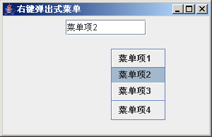
30 addMouseListener(new MouseAdapter()
31 {
32 public void mouseClicked(MouseEvent e)
33 {
34 if (e.getButton()==MouseEvent.BUTTON3)
35 {
36 popup.show(e.getComponent(),
37 e.getX(),
38 e.getY());
39 }
40 }
41 });
42 validate();
43 }
44 public void actionPerformed(ActionEvent e)
45 {
46 txt.setText(
47 ((JMenuItem)e.getSource()).getText());
48 }
49 public static void main(String args[])
50 { new Example5_20(); }
51 }
定义处理鼠标事件的匿名类
在坐标处显示弹出右键菜单
获取鼠标选中的菜单项文本

Slide 95
5.5.3 对话框
对话框（JDialog）是一个有边框、有标题的独立存在的容器，是一个从某个窗口弹出的特殊窗口。对话框与JFrame一样，不能被其他容器所包容，但是不能作为程序的最顶层容器，也不能包含菜单。JDialog必须隶属于一个JFrame窗口，并由这个JFrame窗口负责弹出。如它的父窗口JFrame消失，它也随之撤消。

Slide 96
JDialog类的构造方法及其含义
构造函数 | 含义
JDialog(Type parent) | 创建以parent为父类的“无模式”对话框，parent可以为JFrame或JDialog
JDialog(Type parent,Boolean modal) | 创建以parent为父对象对话框，parent可以为JFrame或JDialog
JDialog(Type parent,String title) | 创建以parent为父类、title为标题的“无模式”对话框，parent可以为JFrame或JDialog
JDialog(Type parent,String title, Boolean modal) | 创建以parent为父类、title为标题的对话框，parent可以为JFrame或JDialog

Slide 97
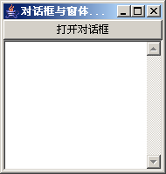
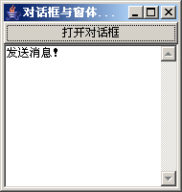
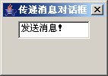
【例5-21】设计一个本对话框与窗口传递数据的程序。
源程序见教材P131
(a)主窗体 (b)对话框 (c) 从对话框传递来的消息
图5.26 对话框传递消息给窗体

Slide 98
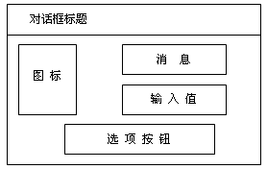
2、消息对话框
  Java有一种与用户交互操作的特殊消息对话框JOptionPane类。

Slide 99
(1)消息对话框的构造方法
见教材P132表5.11
(2) 消息对话框的静态方法（表5.12）
方法名 | 说 明
showConfirmDialog() | 确认对话框：询问一个确认问题，如 yes/no/cancel。
showInputDialog() | 输入对话框：包括一个文本字段和两个按钮，确定和取消。
showMessageDialog() | 消息对话框：告知用户某事已发生。
showOptionDialog() | 自定义格式对话框 。

Slide 100
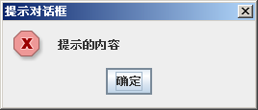
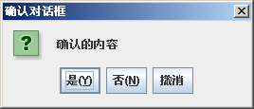
例如：
  显示消息对话框类型
  JOptionPane.showMessageDialog(null, "提示的内容", "提示对话框", JOptionPane.ERROR_MESSAGE);
  显示确认对话框类型
  JOptionPane.showConfirmDialog(null, "选择的内容", "选择对话框" , JOptionPane. YES_NO_CANCEL_OPTION );

Slide 101
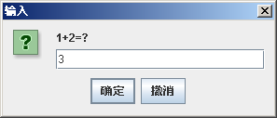
【例5-22】消息对话框示例。
1. import javax.swing.*;
2. public class Example5_22
3. {
4. public static void main(String args[])
5. {
6. JOptionPane d_input = new JOptionPane();
7. String str = d_input.showInputDialog(null, "1+2=?");
8. if (str.equals("3"))
9. d_input.showMessageDialog(null, "回答正确。");
10. else
11. d_input.showMessageDialog(null, "回答错误!");
12. d_input.showConfirmDialog(null, "测试完毕!");
13. System.exit(0); //退出程序;
14. }
15. }

Slide 102
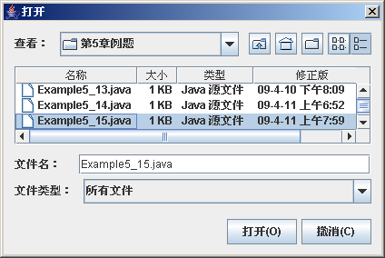
3、文件选择对话框
  实例化JFileChooser类后，调用showOpenDialog方法，能够打开一个文件选择对话框，可用于打开或保存文件时的文件选择，如图所示。
  JFileChooser file = new JFileChooser( ) ;
  file.showOpenDialog(null);

Slide 103
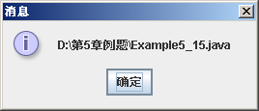
【例5-23】文件选择选择对话框示例。
1. import javax.swing.*;
2. import java.awt.*;
3.
4. public class Example5_23
5. {
6. public static void main(String args[])
7. {
8. JOptionPane d_input = new JOptionPane( );
9. JFileChooser file = new JFileChooser( );
10. file.showOpenDialog(null);
11. String str = file.getSelectedFile().toString();
12. d_input.showMessageDialog(null, str);
13. }
14． }

Slide 104
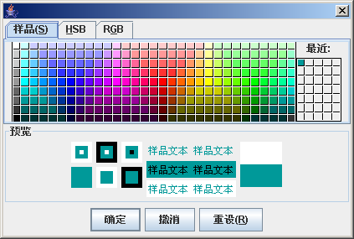
4、颜色选择对话框
  实例化JColorChooser类后，调用showOpenDialog方法，能够打开一个颜色选择对话框，如图所示。
  JColorChooser color = new JColorChooser() ;
  color.showDialog(null,"",null);

Slide 105
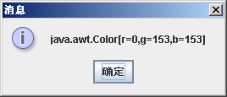
【例5-24】颜色选择对话框示例。
1. import javax.swing.*;
2. import java.awt.*;
3.
4. public class Example5_24
5. {
6. public static void main(String args[])
7. {
8. JOptionPane d_input = new JOptionPane();
9. JColorChooser color = new JColorChooser() ;
10. Color c = color.showDialog(null,"",null);
11. d_input.showMessageDialog(null, c);
12. }
13. }

Slide 106
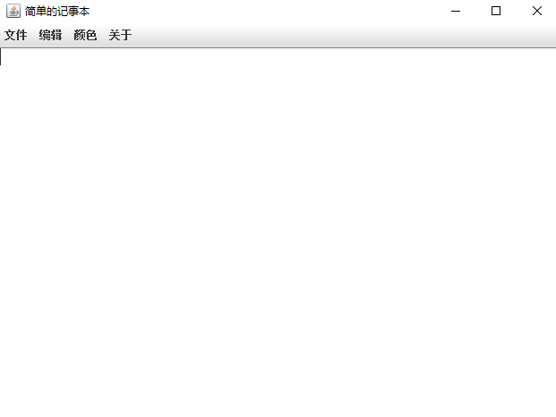
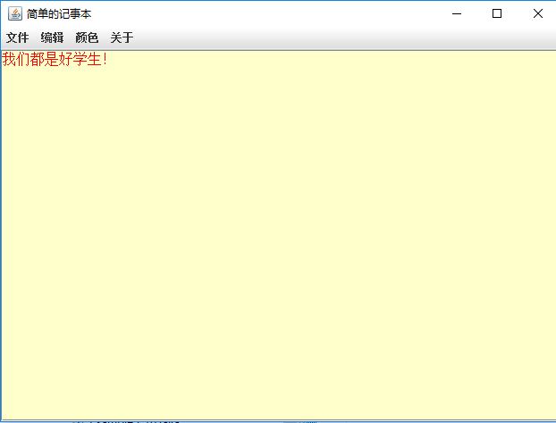
练习：简单记事本

Slide 107

5.6 树（JTree）
5.6.1 树的概念

Slide 108
5.6.2 树的构造方法
1、树的创建
我们可以使用JTree类的构造方法来创建树。JTree的常用构造方法如下：
  JTree()： 建立一个系统默认的树。
  JTree(Hashtable value)：应用Hashtable表建立树，不显示根节点。
  JTree(Object[] value)：应用数组Object[]建立树，不显示根节点。
  JTree(TreeNode root)：应用节点TreeNode 建立树。
  JTree(TreeNode root, boolean askAllowsChildren)： 应用节点TreeNode 建立树，并确定是否允许有子节点。

Slide 109
【例5-25】建立一个系统默认的简单树结构。
1. /* 最简单的JTree示例 */
2. import java.awt.*;
3. import javax.swing.*;
4. class TreeDemo extends JFrame
5. {
6. public TreeDemo()
7. {
8. setSize(400,300);
9. setTitle("演示怎样使用JTree");
10. show();
11. JScrollPane jPanel = new JScrollPane();
12. getContentPane().add(jPanel);
13. //创建系统默认的树型对象
14. JTree jtree = new JTree();

Slide 110

15. //在面板上添加树型结构
16. jPanel.getViewport().add(jtree, null);
17. validate();
18. //点击"关闭窗口"按钮时，则退出
19. setDefaultCloseOperation(JFrame.EXIT_ON_CLOSE);
20. }
21. }
22. //主类
23. public class Example5_25
24. {
25. public static void main(String[] args)
26. {
27. TreeDemo frame = new TreeDemo();
28. }
29. }

Slide 111
5.6.2 树的构造方法
树节点由javax.swing.tree包中的接口TreeNode定义，该接口是MutableTreeNode类的子类，而MutableTreeNode又由DefaultMutableTreeNode类实现，因此，在创建树时，要使用DefaultMutableTreeNode类为该树创建节点。
DefaultMutableTreeNode类的常用构造方法是：
  DefaultMutableTreeNode(Object userObject);
  DefaultMutableTreeNode(Object userObject, boolean allowChildren);

Slide 112
应用节点TreeNode构造树的步骤如下：
（1）定义节点
DefaultMutableTreeNode n1=new DefaultMutableTreeNode("节点1");
DefaultMutableTreeNode n2=new DefaultMutableTreeNode("节点2");
DefaultMutableTreeNode n3=new DefaultMutableTreeNode("节点3");
…
（2）定义树，同时确定n1为根节点
JTree tree =new JTree(n1);
（3）添加子节点
n1.dd(n2);
n1.add(n3);

Slide 113


【例5-26】建立一个应用TreeNode构造如图结构的树。
源程序见教材P137，运行结果如右图所示。

Slide 114

3、利用哈希表(Hashtable)构造树
【例5-27】建立一个利用哈希表(Hashtable)数据构造树的结构。
    源程序见P139，程序运行结果如图所示。

Slide 115
5、处理节点事件
树中的节点可以发生选择事件，即用鼠标单击节点时产生事件。一个树对象处理事件的接口是TreeSelectionListener，可以使用
  树对象.addTreeSelectionListener(this);
方法获得一个监视器。
树对象通过使用方法getLastSelectedPathComponent() 获取选中的节点，使用方法getUserObject()得到与节点相关的信息。

Slide 116

【例5-28】处理节点事件
源程序见教材P140，程序运行结果如图所示。

